Slide 1
Муниципальное дошкольное образовательное учреждение «Детский сад №2 «Солнышко»
«Взаимодействие ДОУ с учреждениями социума, как залог успешной реализации ФГОС ДО»
Подготовила: Старший воспитатель – Белякова Наталья Васильевна
С. Лесное 2019 г.

Slide 2
Цель:
Создать систему взаимосотрудничества ДОУ с социальными институтами для обеспечения благоприятных условий всестороннего развития детей дошкольного возраста, их способностей и творческого потенциала.

Slide 3
Задачи:
Создать условия позитивного изменения дошкольного образовательного учреждения в соответствии с требованиями ФГОС ДО и общественными ожиданиями.
Установить партнёрские отношения с сообществом для поддержания благоприятного (как дошкольного образовательного учреждения, так и сообщества) общественного окружения.
Развивать у всех участников образовательного процесса коммуникативные способности, доброжелательность к окружающим , готовность к сотрудничеству и самореализации.
Стимулировать развитие активной гражданской позиции сопричастности к судьбе детского сада, малой родины.
Формировать положительный имидж дошкольного образовательного учреждения в местном социуме.

Slide 4
Мотивация для участия детей в различных творческих мероприятиях при взаимодействии с социумом
Игровая; Познавательная; Творческая; Самореализация
Мотивация для педагогов
Творческая самореализация для детей,; Успешное прохождение аттестации; Повышение педагогического рейтинга
Мотивация для родителей к участию в совместных мероприятиях с социумом
Демонстрация талантов; Укрепление детско-родительских отношений; Творческая самореализация

Slide 5
Модель взаимодействия ДОУ с социумом
ПЧ - 37
Краеведческий музей
Дом детского творчества
Лесная СОШ
администрация Лесного района
Удомельский отдел ГИБДД
Детская библиотека
ДК «Победа»
Работа с семьями
Детская поликлиника
Распространение педагогического опыта
Социальные сети – официальный сайт
МДОУ детский сад №2 «Солнышко»

Slide 6
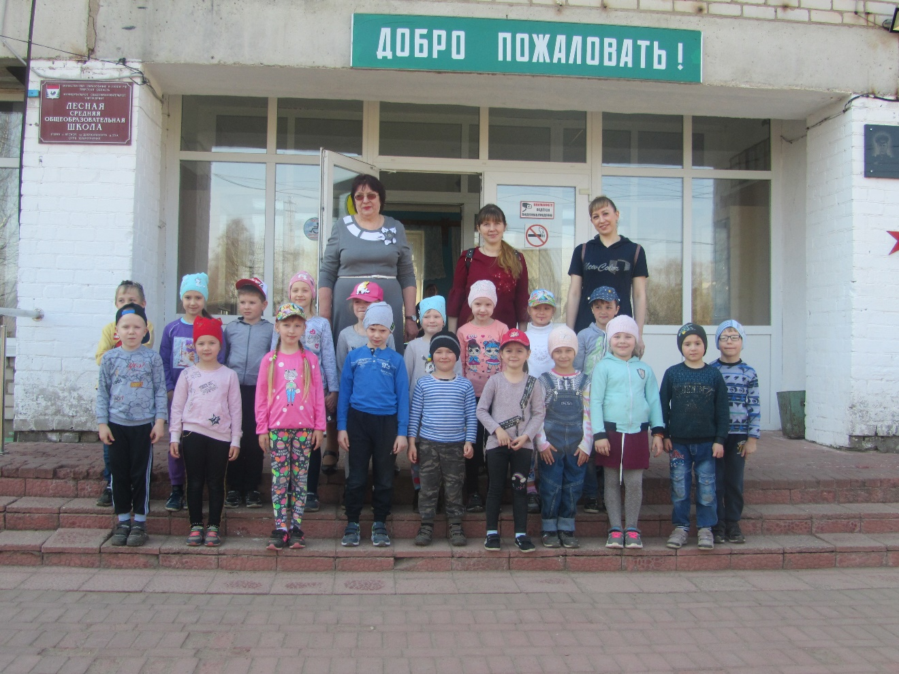
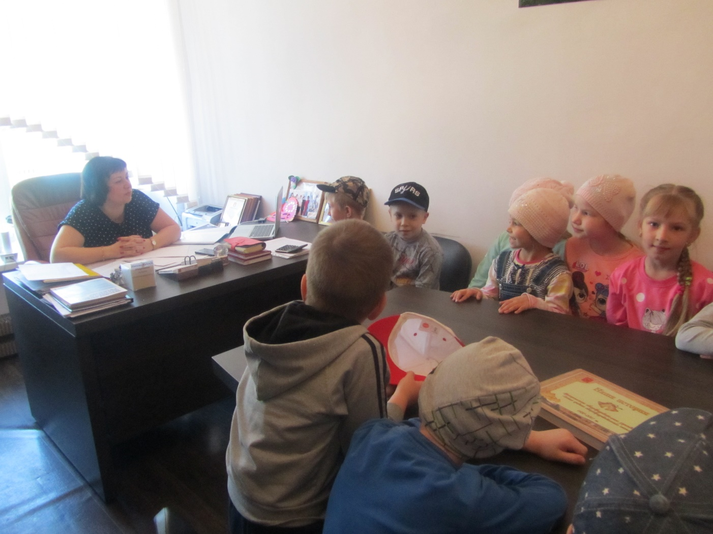
Школа

Slide 7
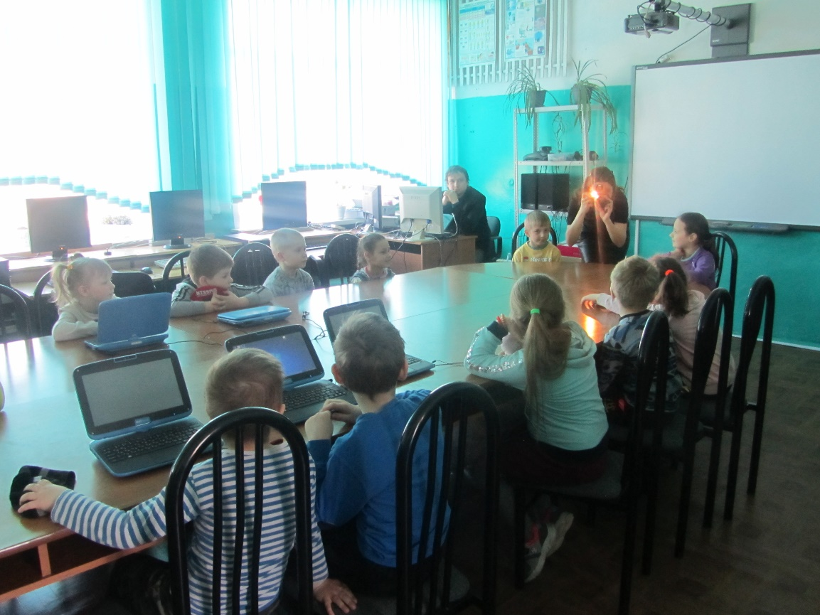
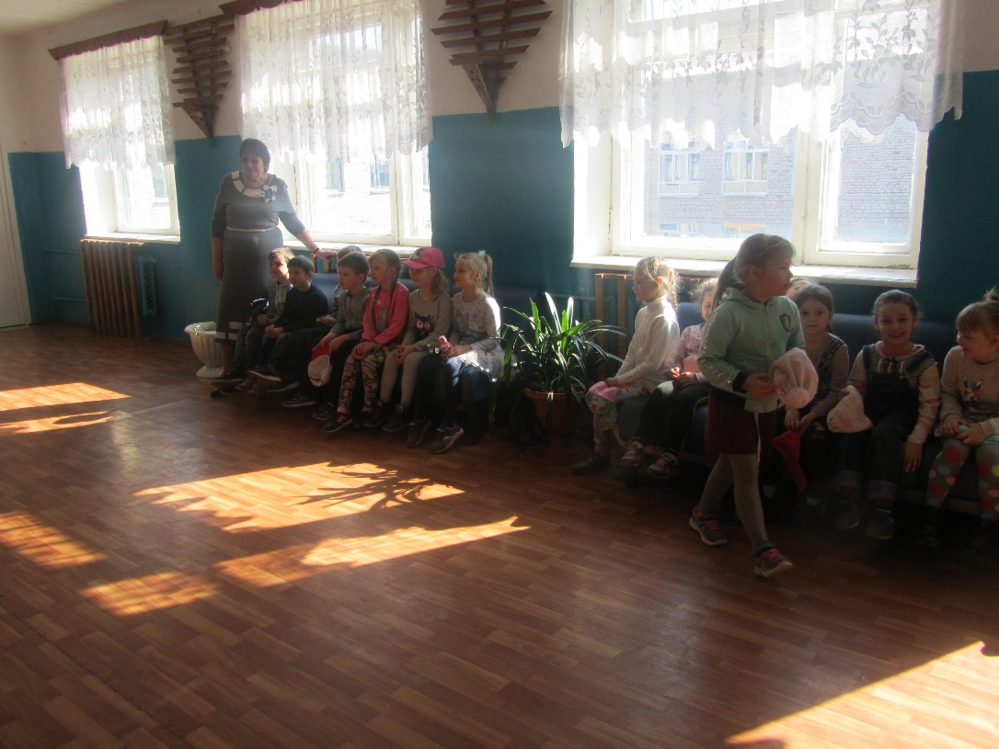
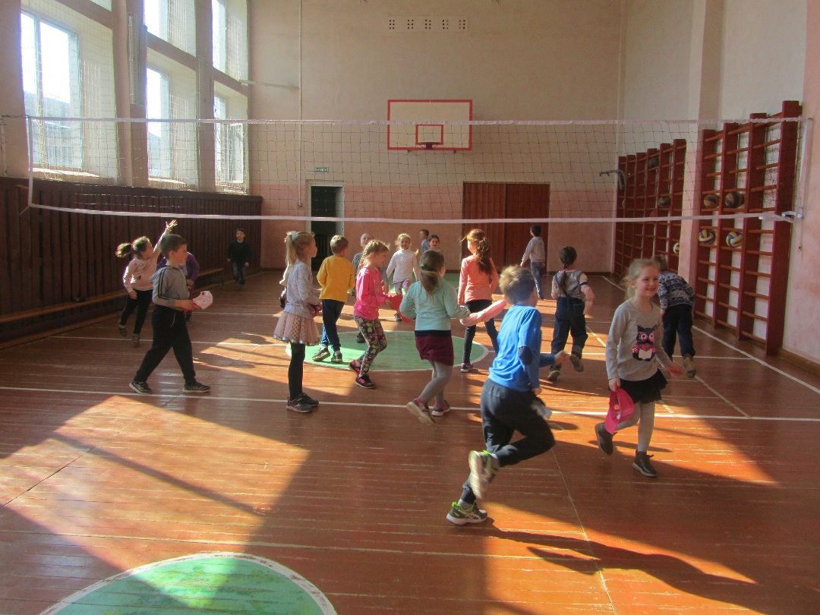

Slide 8
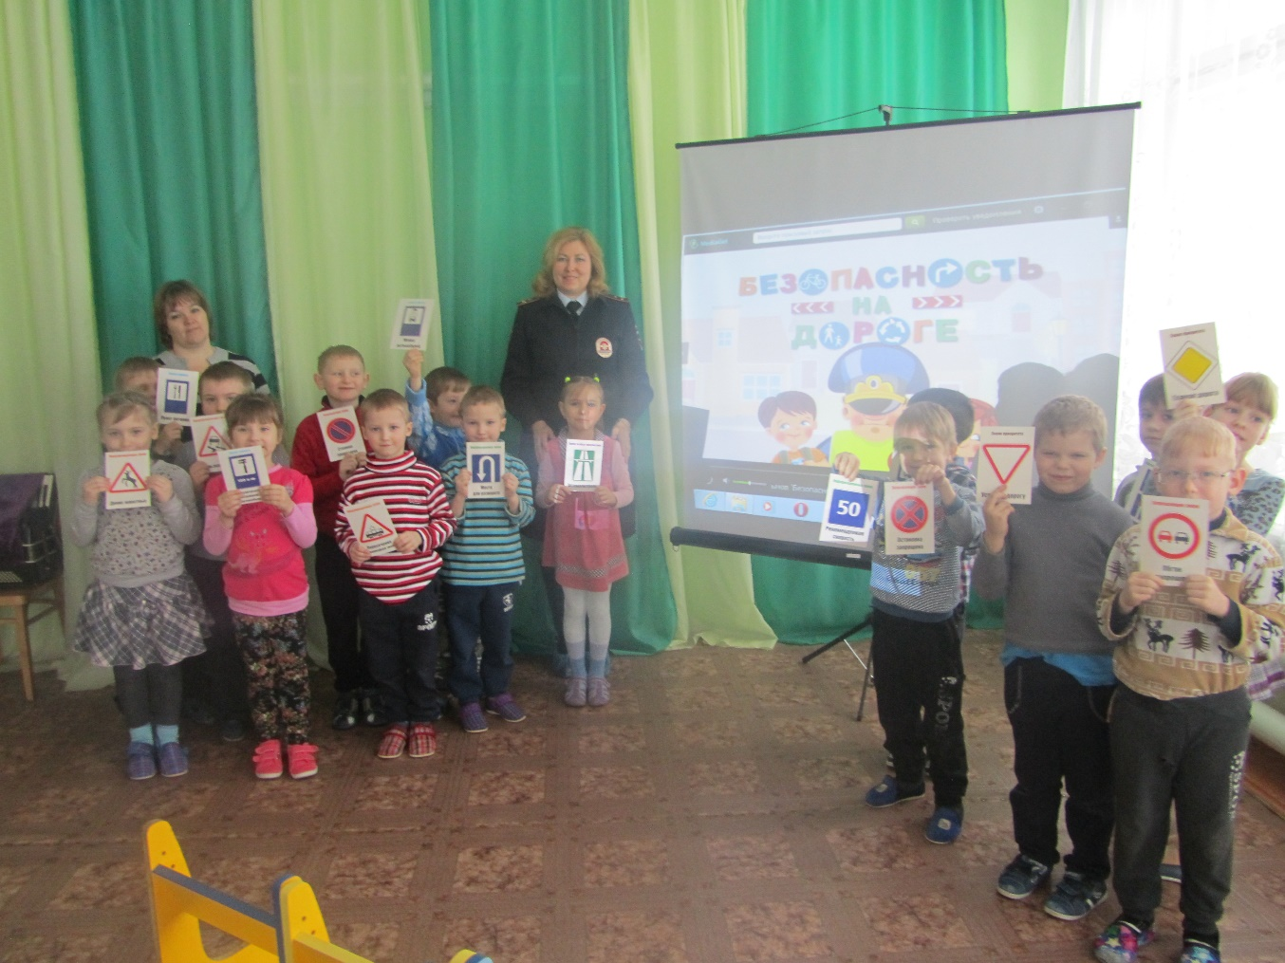
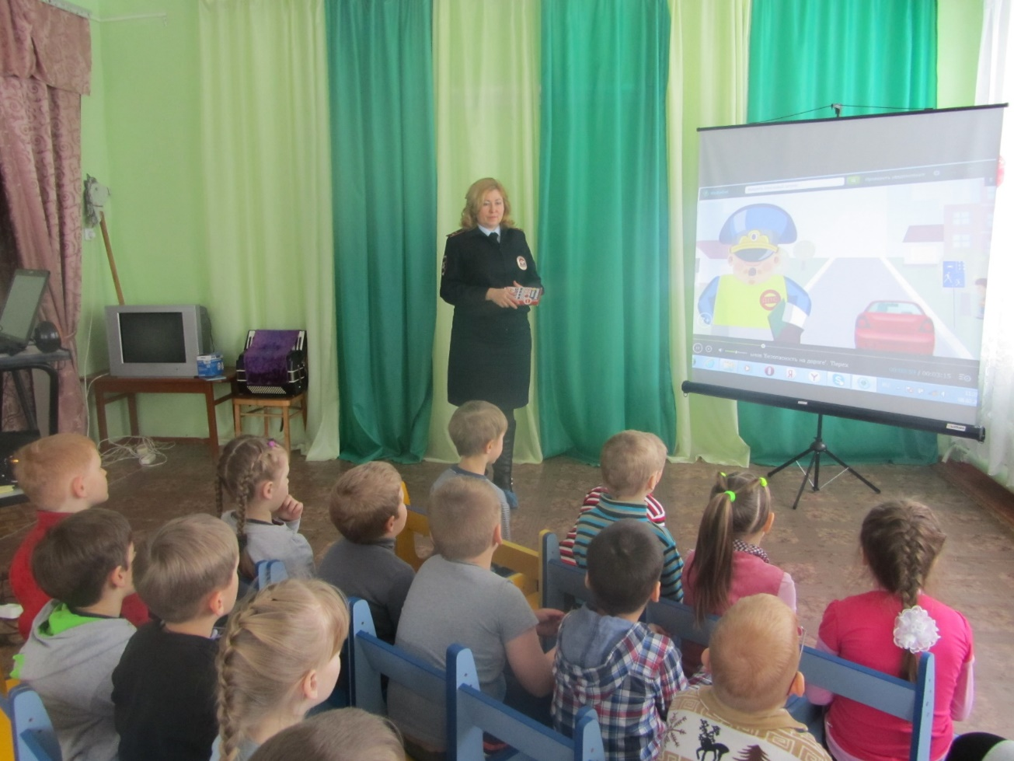
ГИБДД

Slide 9
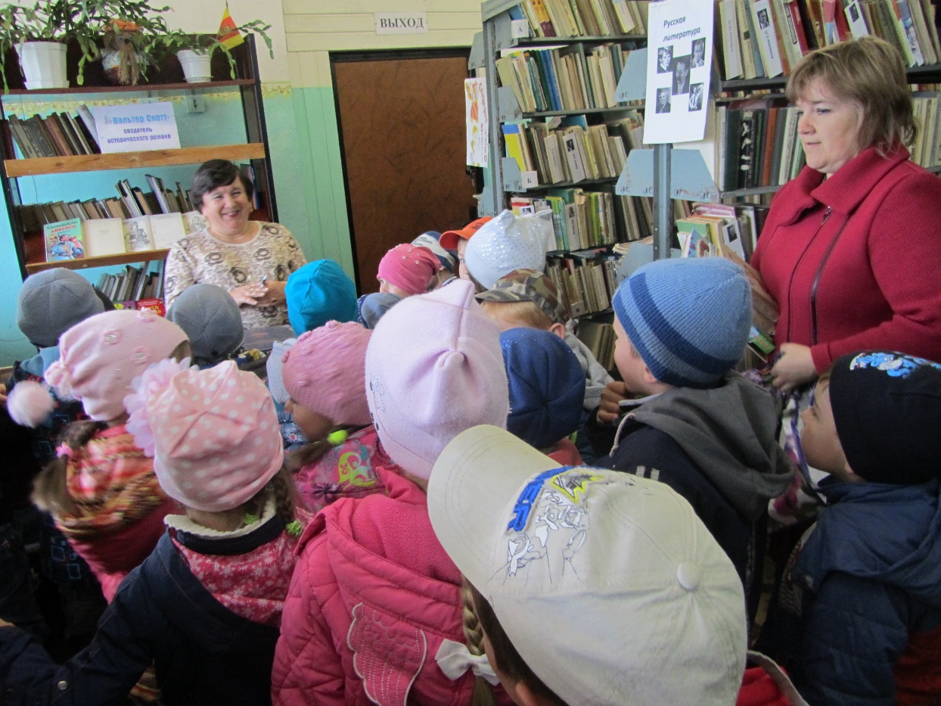
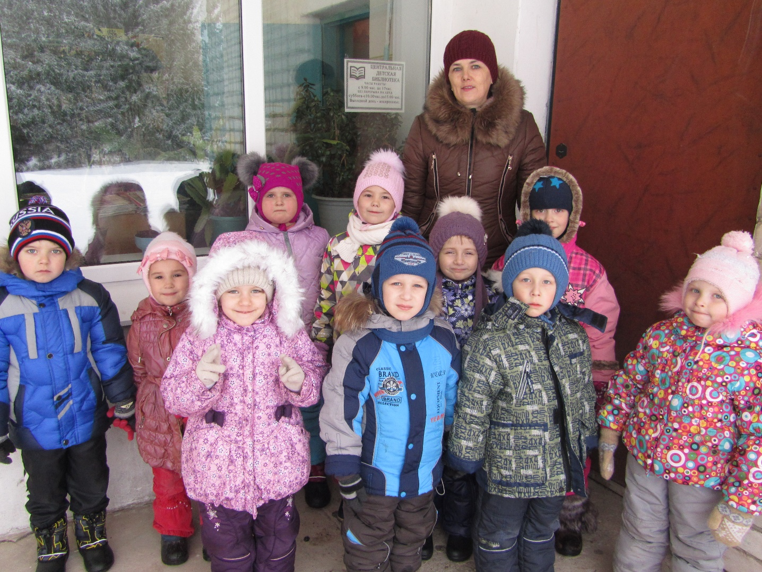
Детская библиотека

Slide 10
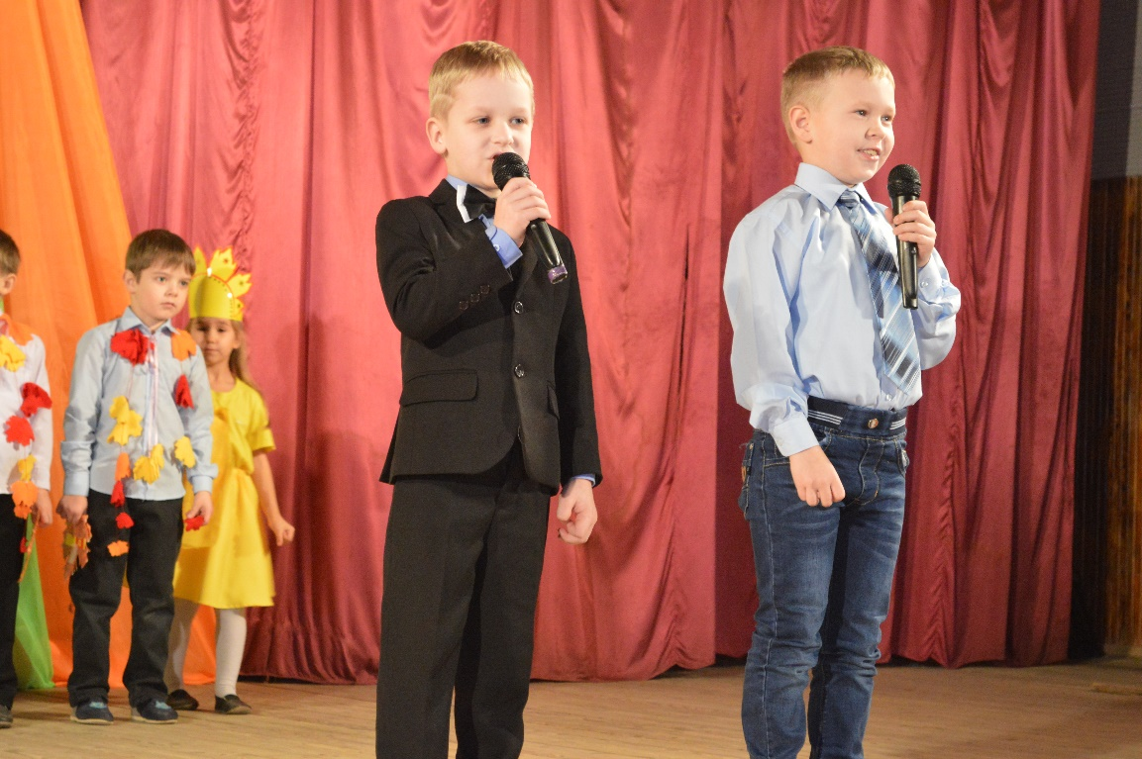
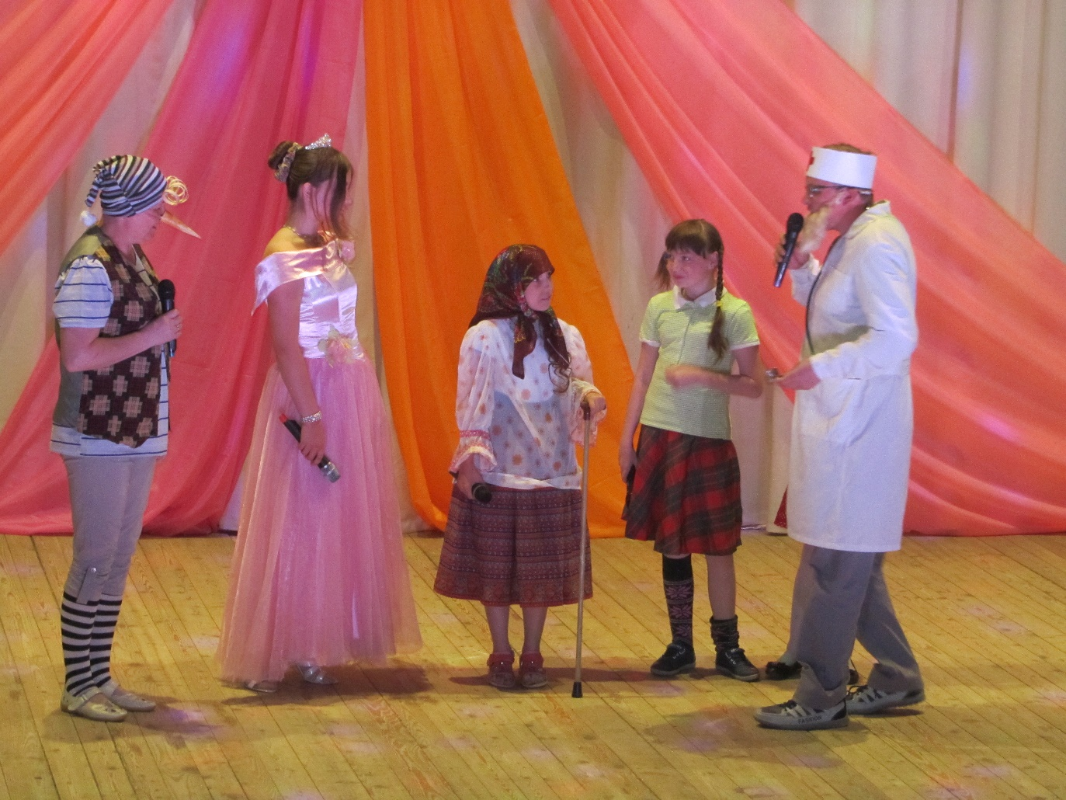
ДК «Победа»

Slide 11
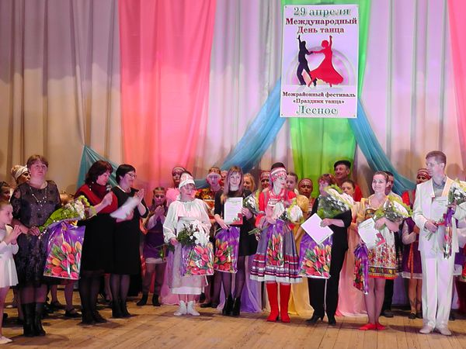
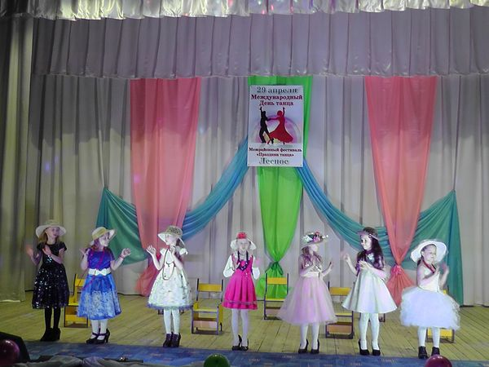
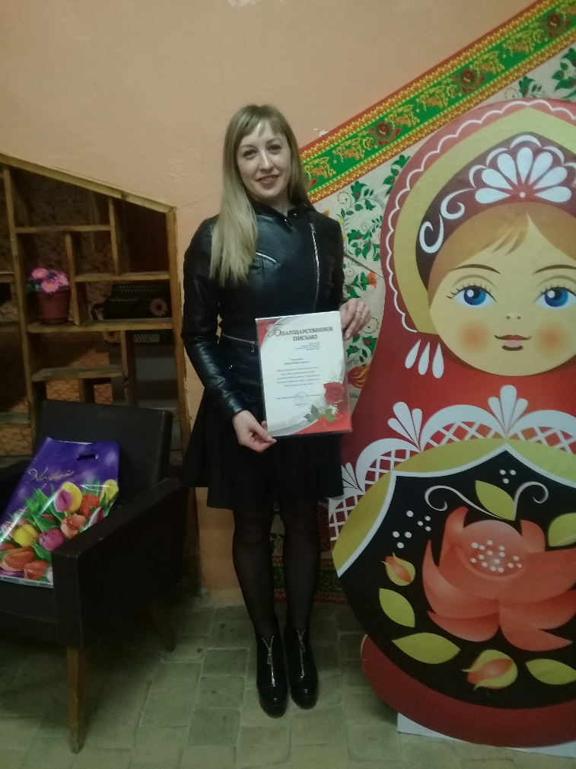

Slide 12
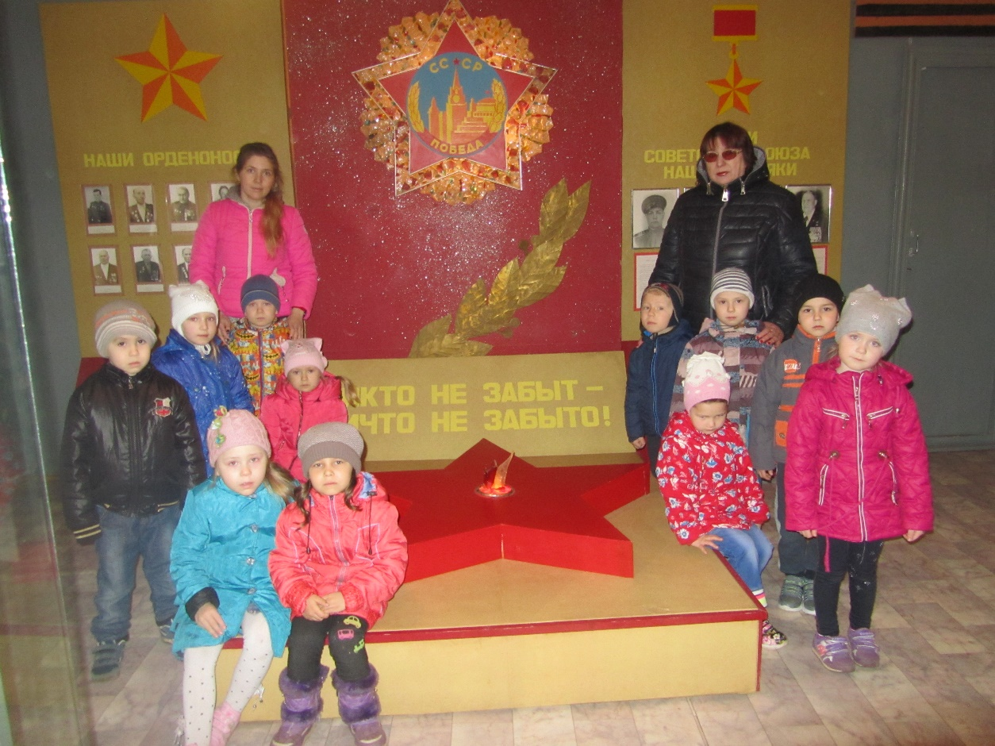
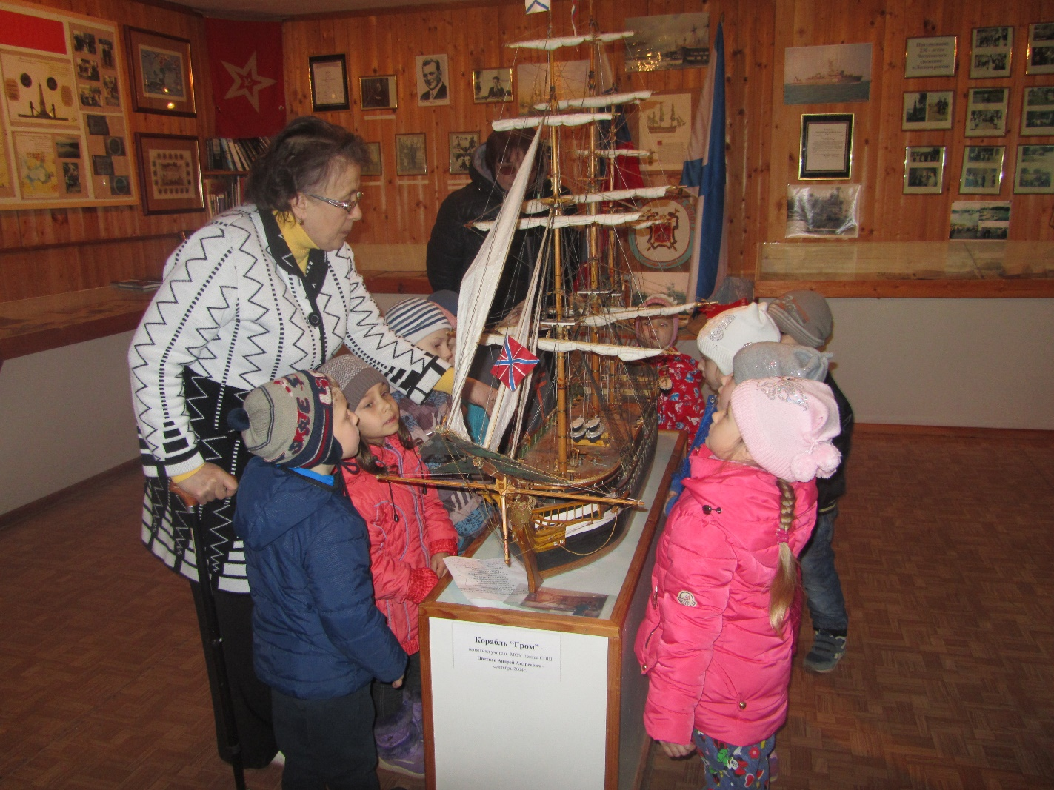
Краеведческий музей

Slide 13
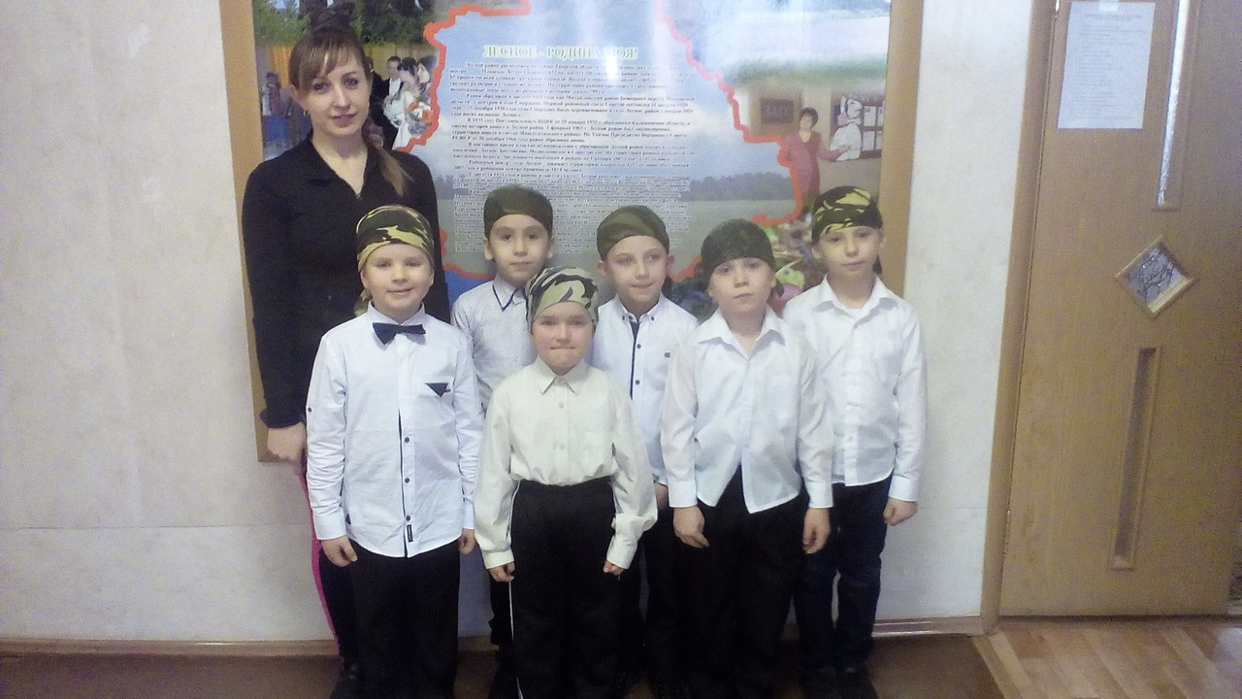
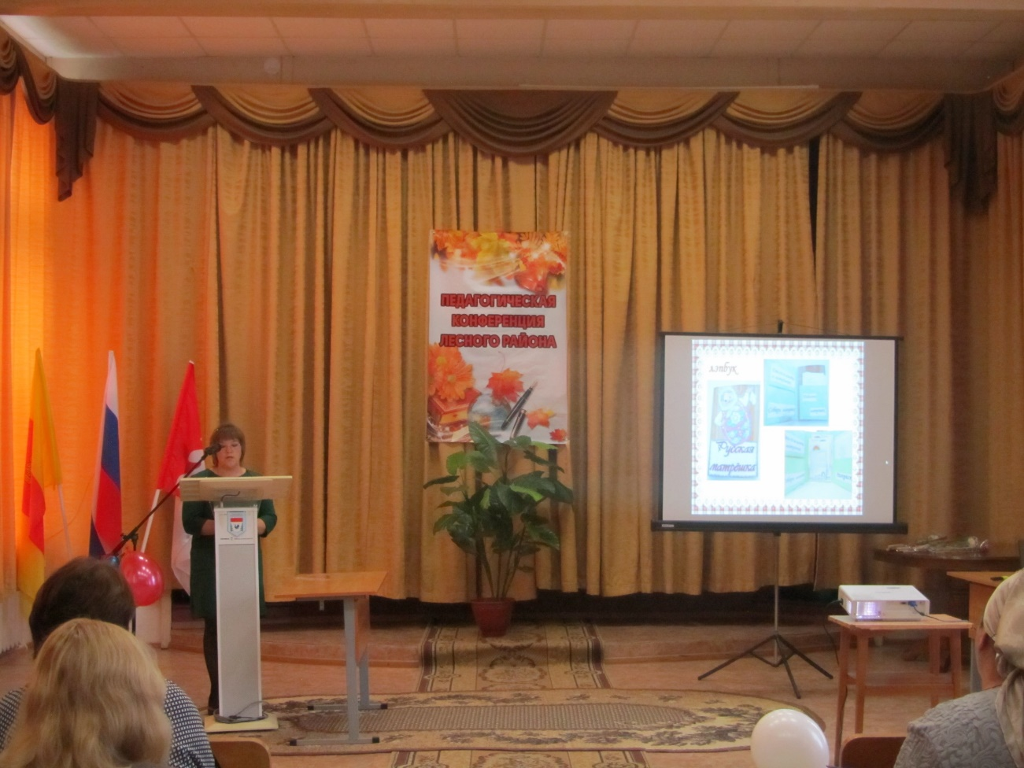
администрация Лесного района

Slide 14
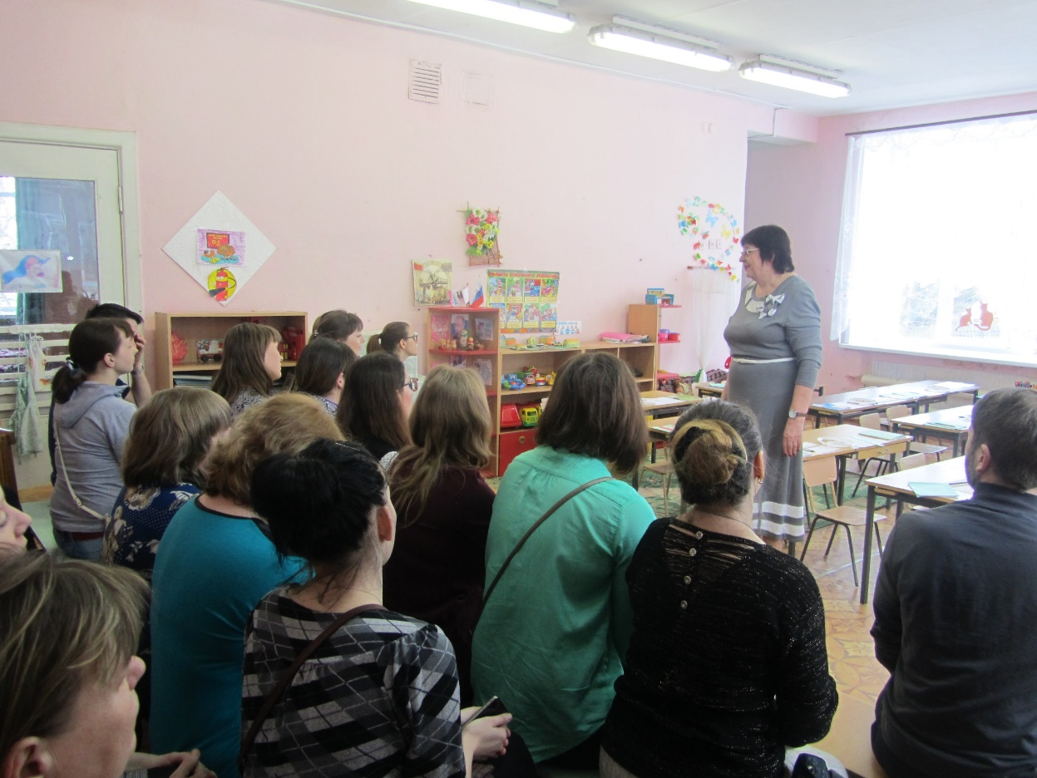
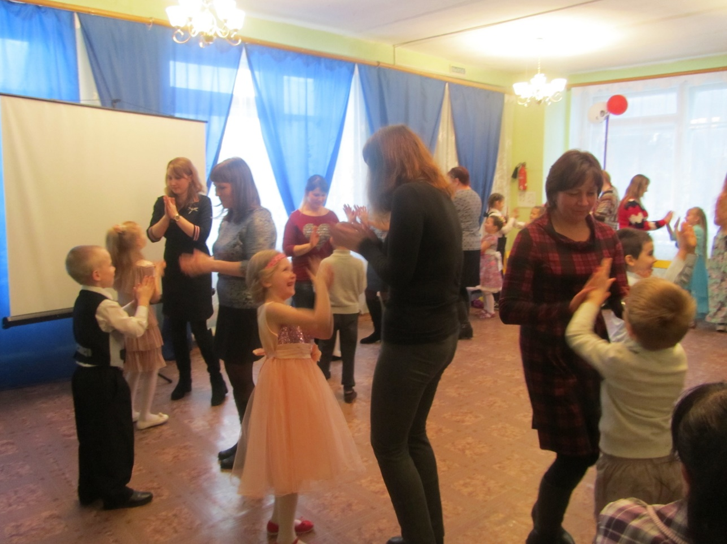
Родители

Slide 15
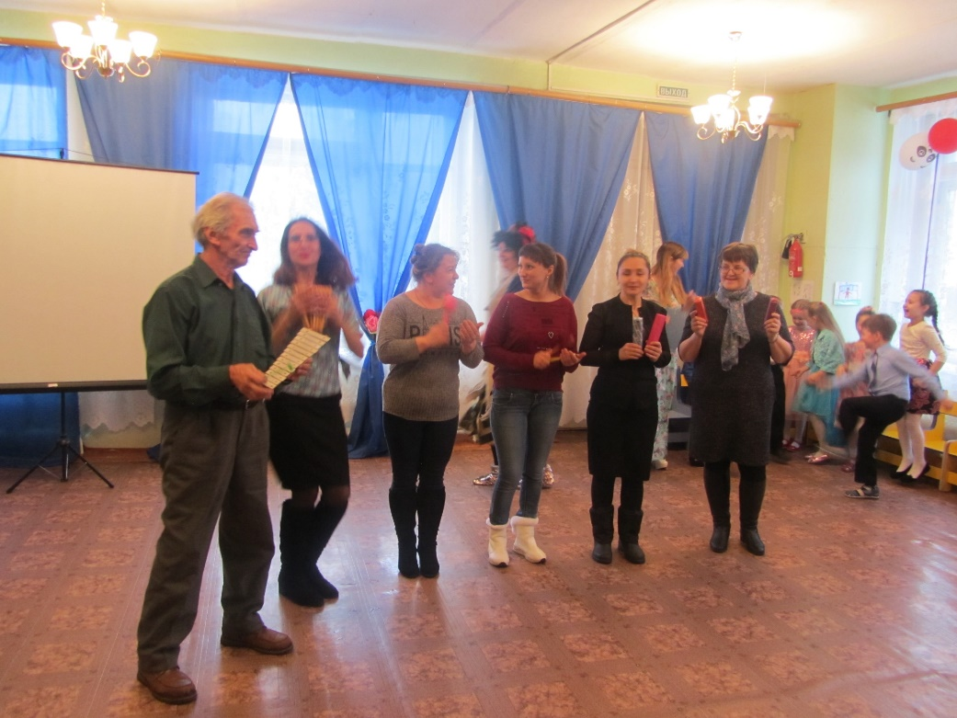
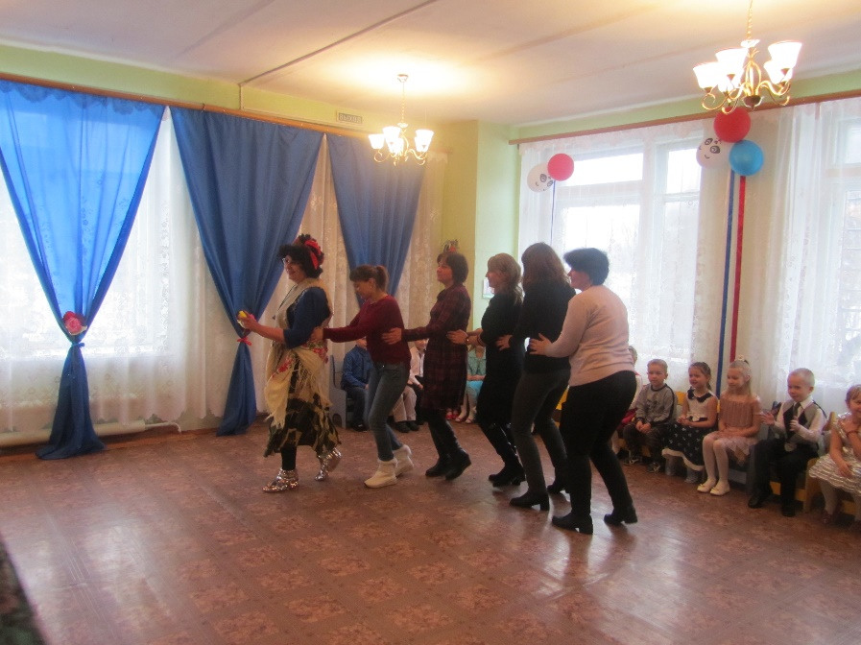
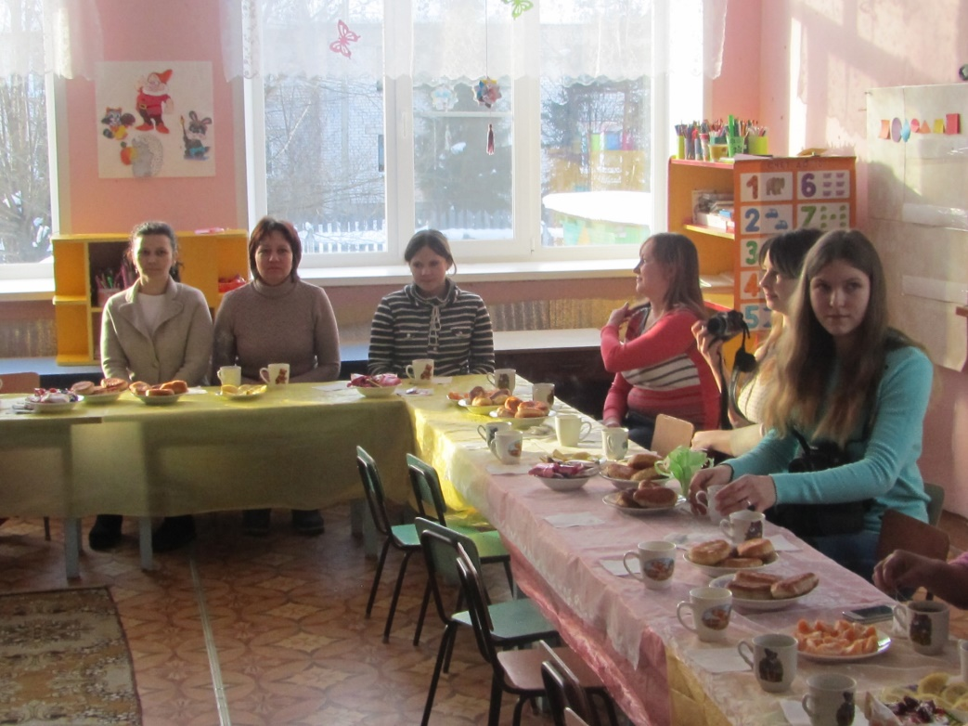
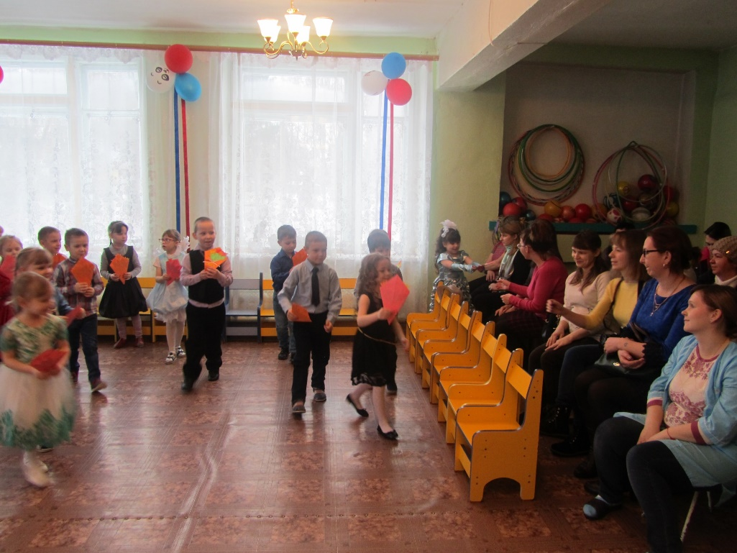

Slide 16
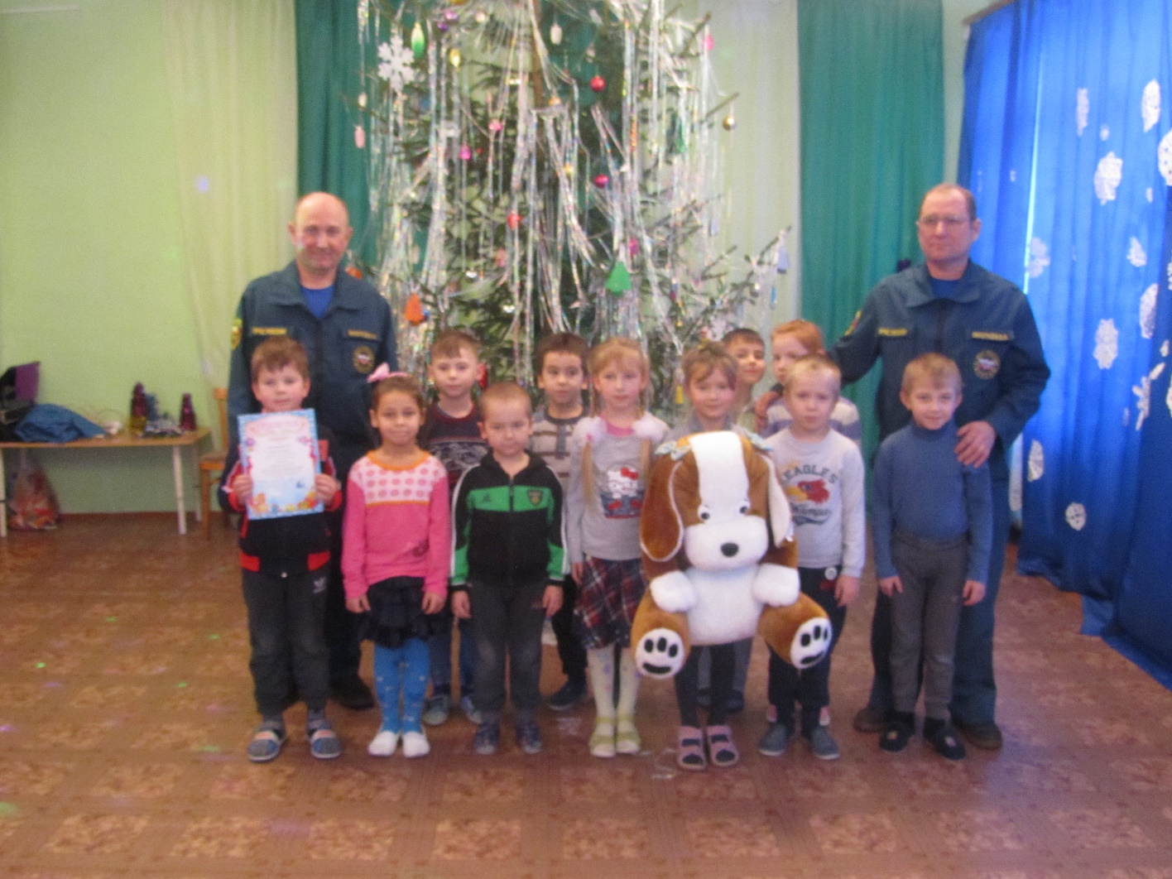
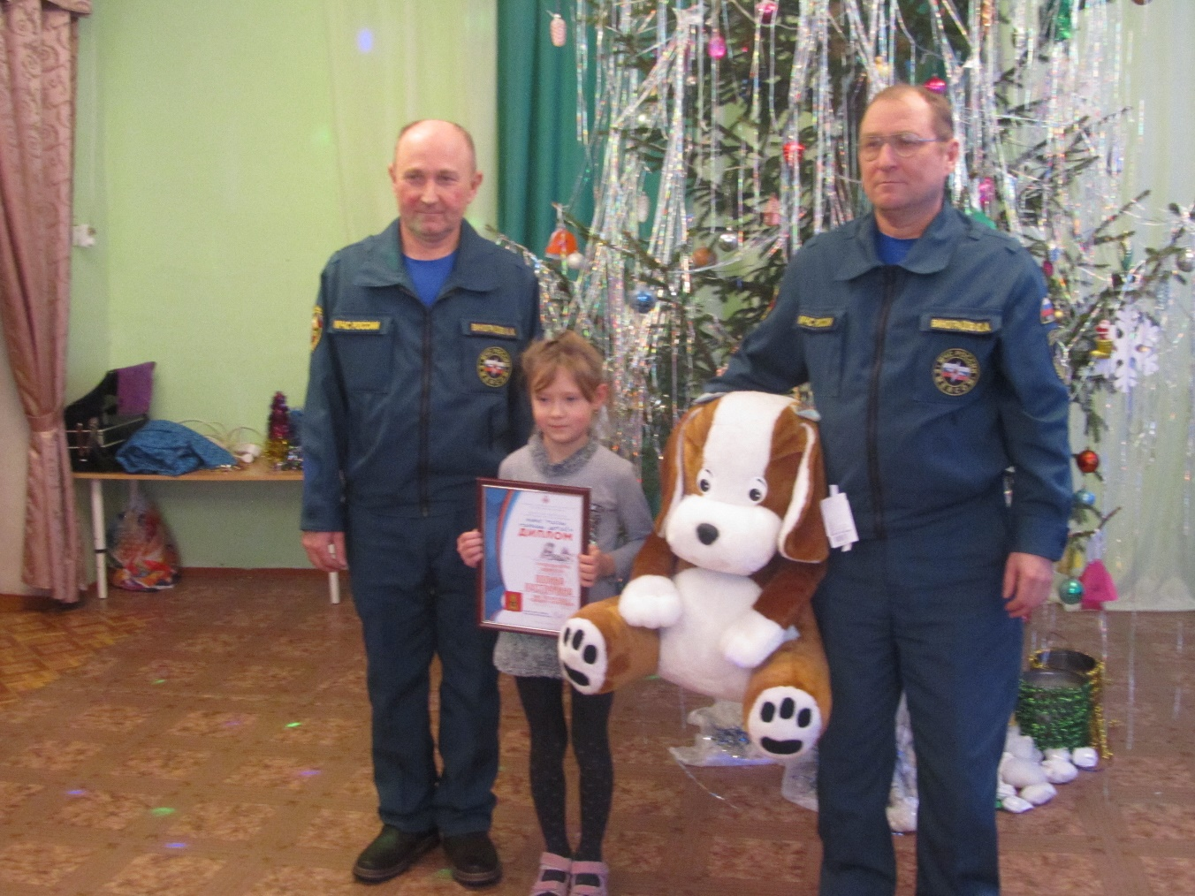
ПЧ - 37

Slide 17
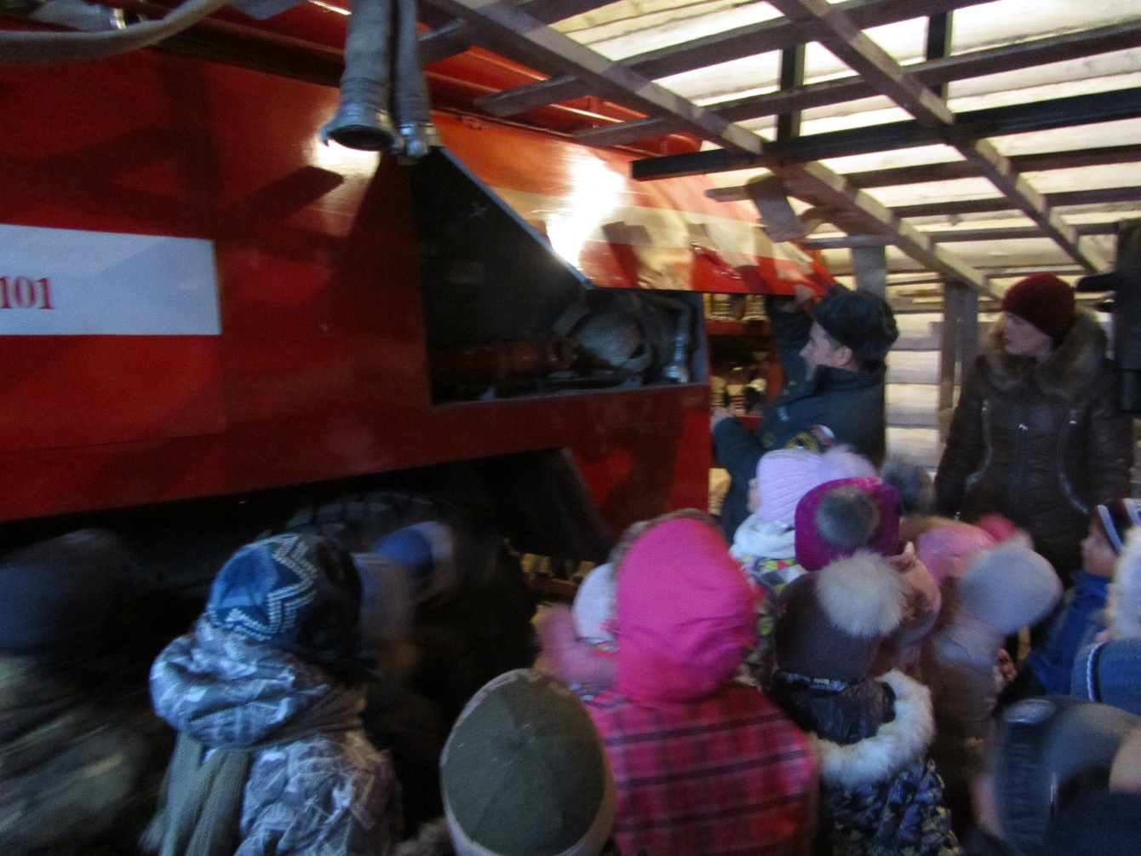
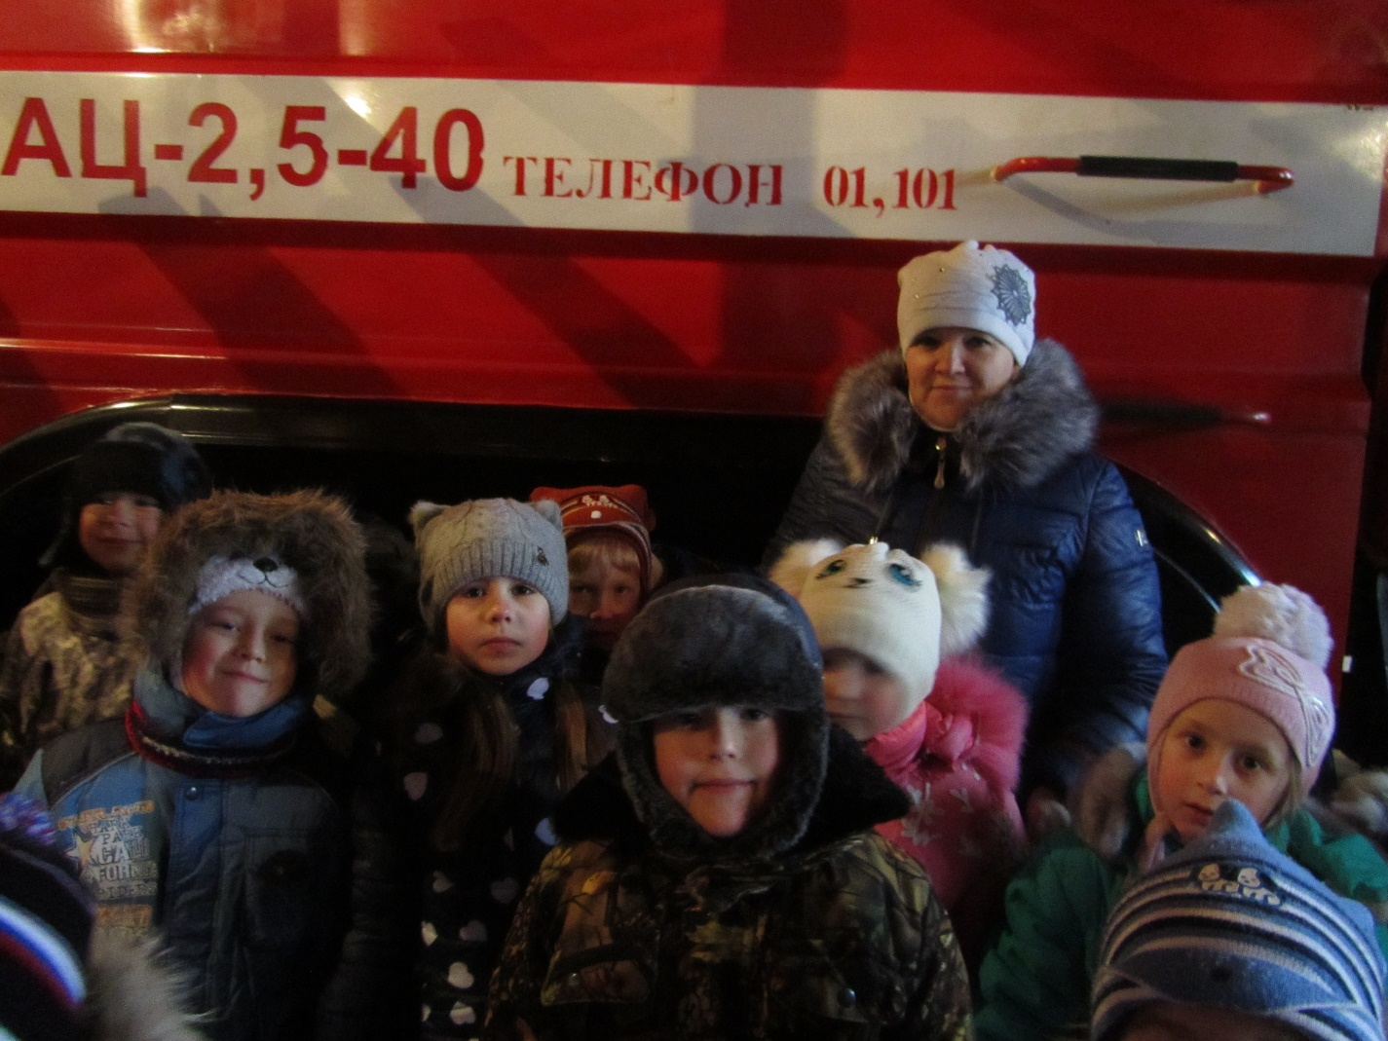

Slide 18
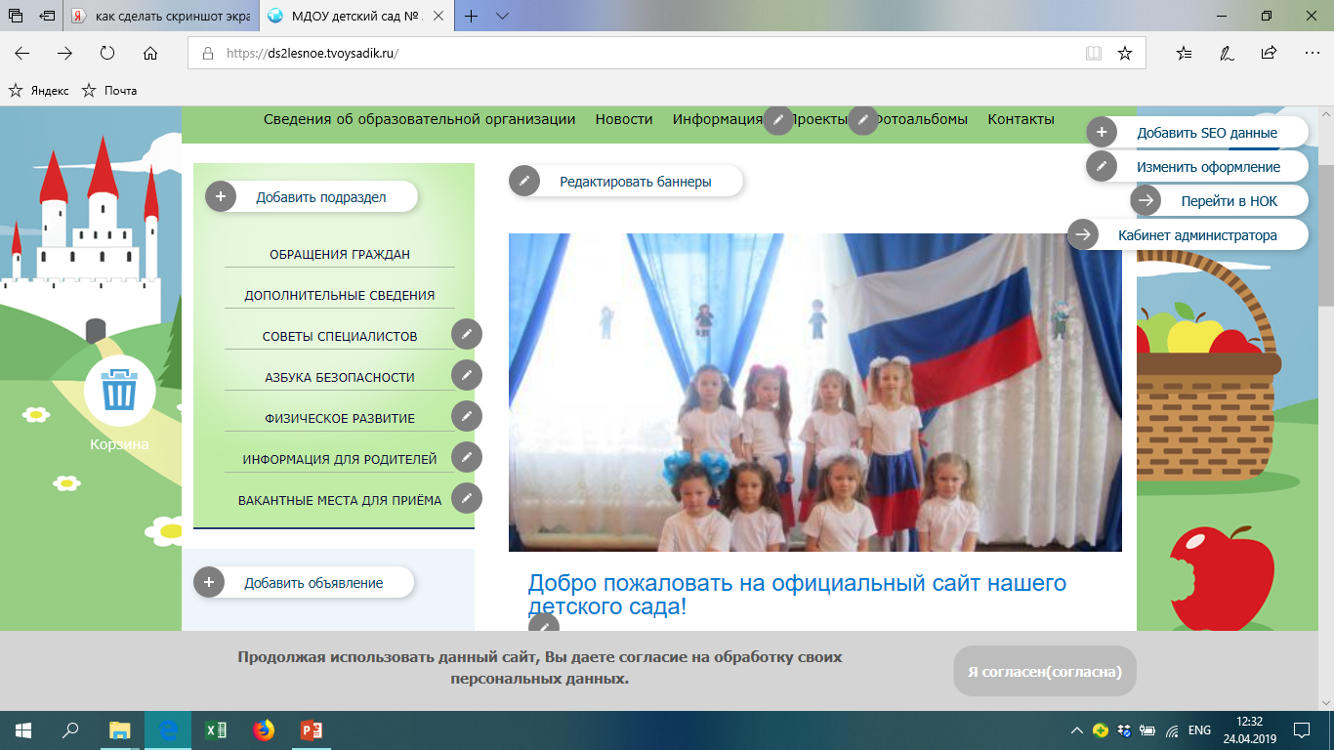
Социальные сети – официальный сайт

Slide 19
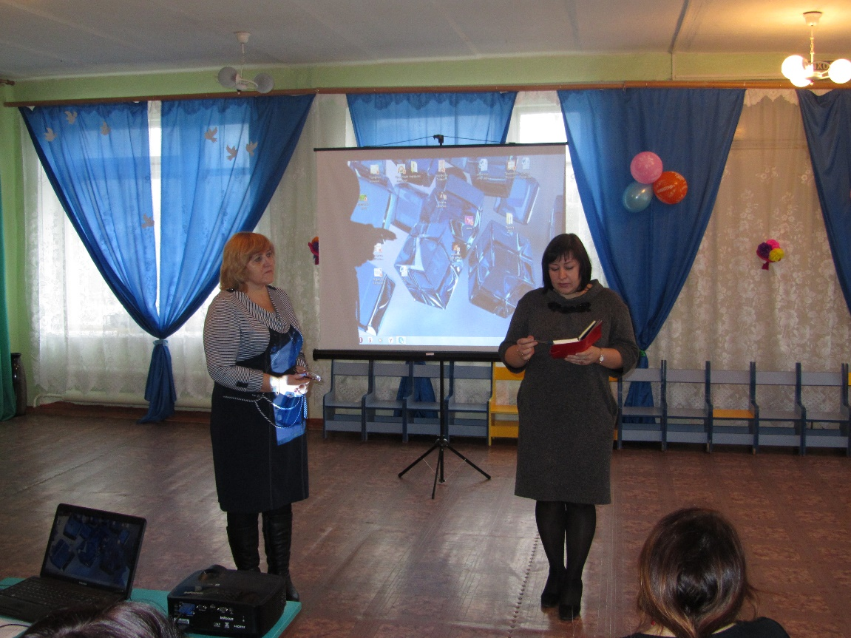
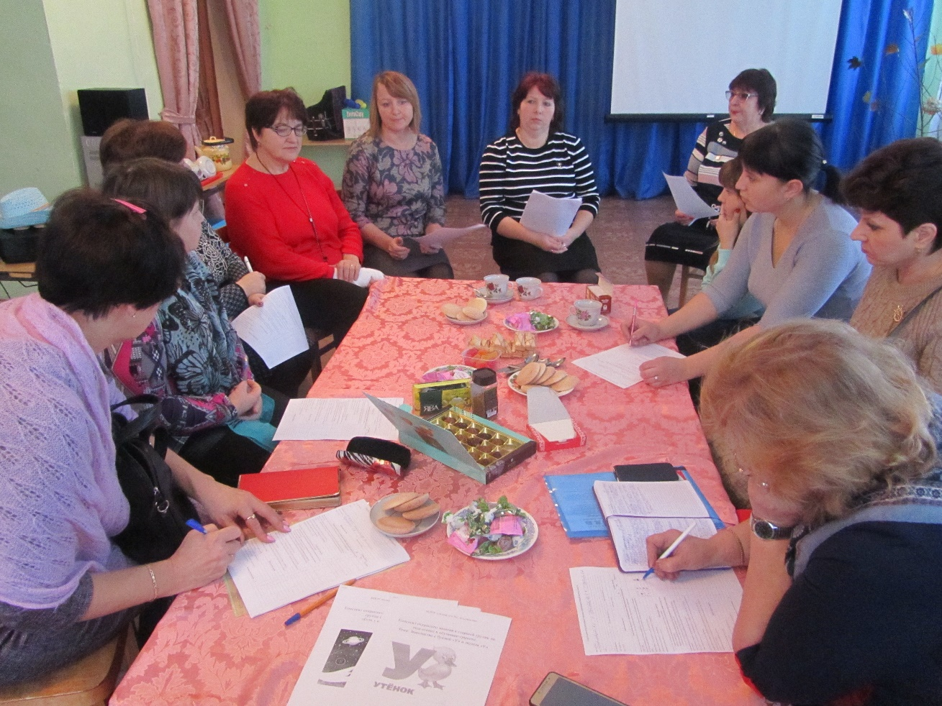
Распространение педагогического опыта

Slide 20
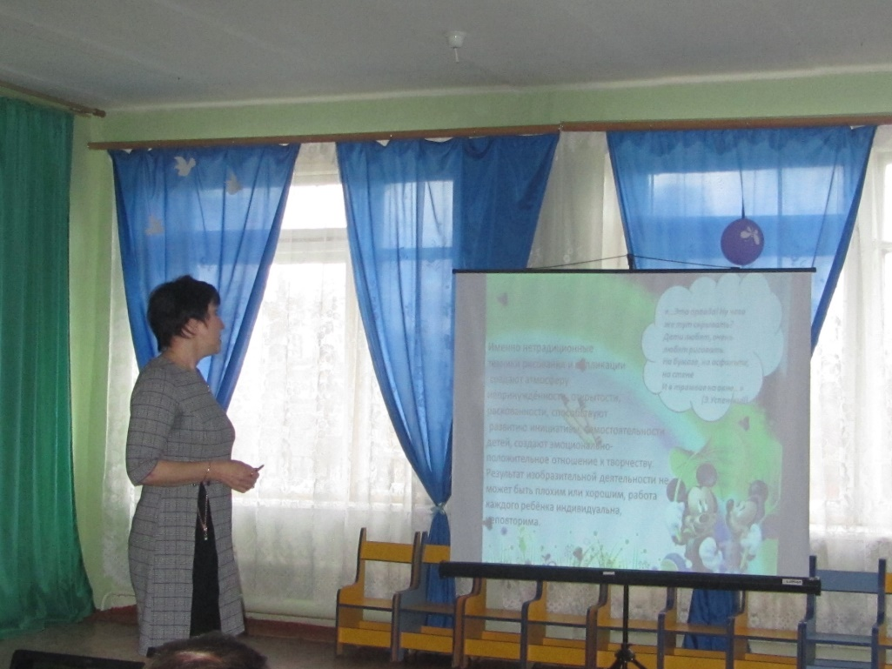
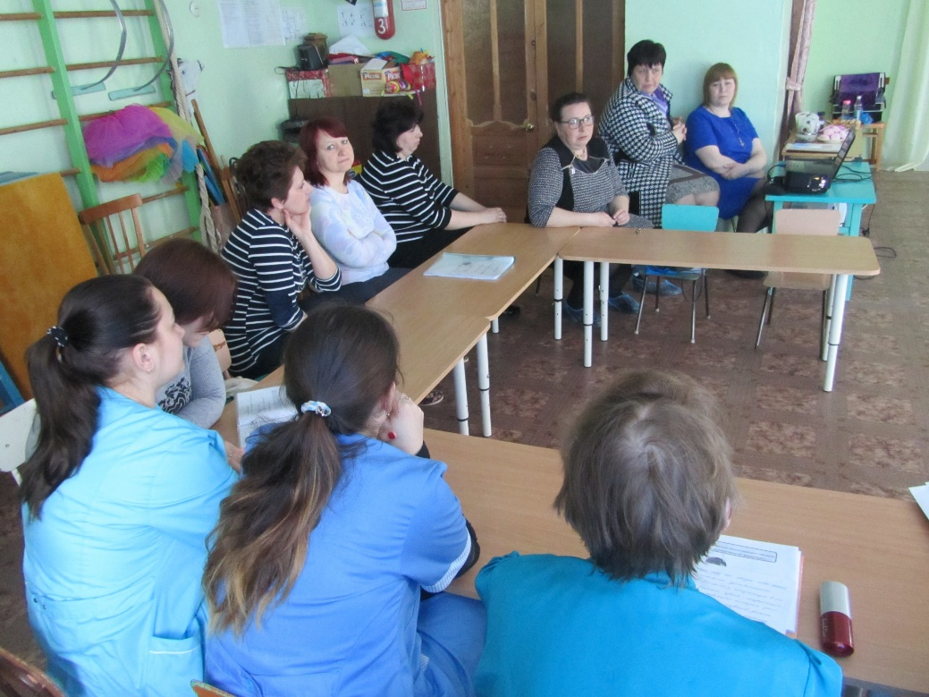
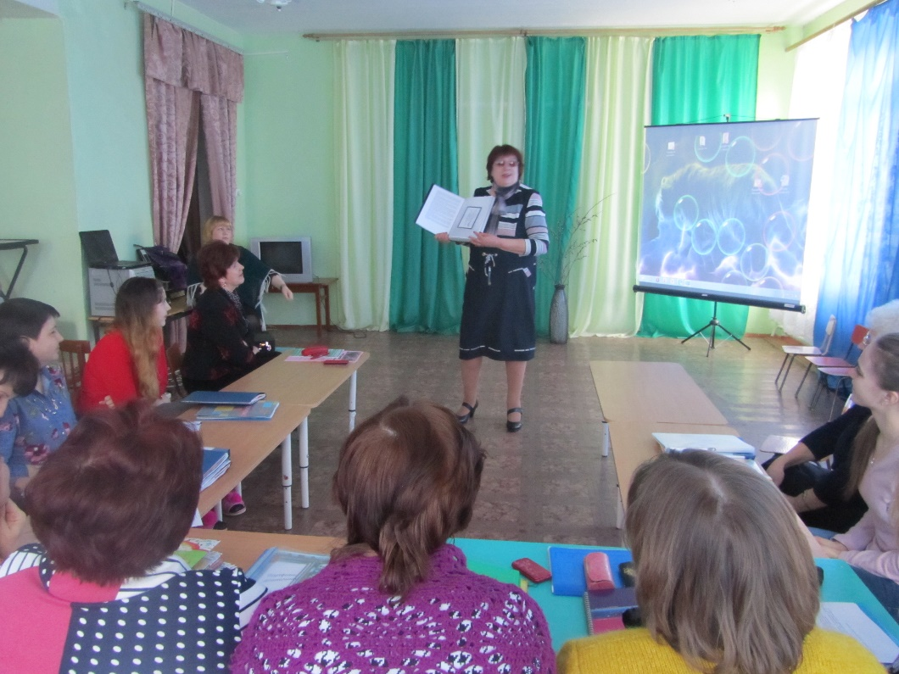

Slide 21
Спасибо за внимание!

